Slide 1
Trabalho colaborativo em tempos de pandemia
Recolhendo frutos plantados no mundo pré pandêmico para nos alimentar durante a caminhada no mundo pandêmico e pós pandêmico
Maria das Mercês Navarro Vasconcellos
Servidora Pública – professora de ciências aposentada da Rede Pública do Sistema Municipal de Ensino do RJ e tecnologista em Saúde Pública na Vice direção de Ensino da Escola Nacional de Saúde Pública (ENSP)
Email: maria.vasconcellos@ensp.fiocruz.br - Celular: (21) 994066960

Slide 2
Manguinhos, situação atual
Na realidade abriu-se as senzalas e mudou-se o nome de escravo para Operário. Está dando certo até hoje. Vivemos há 132 anos sem nossos direitos respeitados. Só no Rio de Janeiro somos 700 dessas senzalas dos nossos dias. Continuamos sendo uma mão de obra barata. Com isso o império hoje continua mais rico do que nunca. O império tem seus administradores competentes que além de lucro fácil mantém o nosso povo oprimido pela falta de nossos direitos básicos como: trabalho, saúde, Educação de qualidade e moradia digna. A precariedade de nossas moradias principalmente é a falta de saneamento básico.
José Beserra de Araújo Morador de Manguinhos – Caminhoneiro aposentado – 79 anos Conselheiro do Conselho Gestor Intersetorial de Manguinhos (CGI) e militante do Movimento das Comunidades Populares (MCP)

Slide 3
Retomar os princípios básicos da Reforma Sanitária, que não se resumiam à criação do SUS. O conceito saúde/doença está ligado a trabalho, saneamento, lazer e cultura. Por isso, temos que discutir a saúde não como política do Ministério da Saúde, mas como uma função de Estado permanente. À Saúde cabe o papel de sensor crítico das políticas econômicas em desenvolvimento.
O conceito fundamental é o da intersetorialidade.
(SERGIO AROUCA, 2002, última entrevista. Revista Radis p. 19-20)

Slide 4
Trabalho colaborativo em tempos de pandemia TEMPO DE CRISE (na voz do sr Beserra)
Perigo
Vivemos uma tragédia humana nunca vista na nossa história.
Manguinhos sofre com a pandemia do coronavírus, a crise na saúde e a violência do Estado. A chegada da pandemia na favela fez a renda cair com o isolamento social. Aumentaram as dificuldades pela sobrevivência na comunidade. A violência do Estado continua.
Oportunidade
Em todo esse desastre fica algo importantíssimo de positivo: o povo está aprendendo que não estamos só e que a solidariedade é mais importante do que o dinheiro e que o capitalismo mata. A solidariedade é vida. E vida é amor. Com essa conclusão é possível mudar o rumo de nossas vidas. É possível mudar os rumos de nossa história. E é possível mudar a história da humanidade. Estamos fazendo tudo que eles não querem. Estamos aprendendo a caminhar juntos.

Slide 5
Considerando:
1)O conceito de “cooperação” proposto por Marx por meio das seguintes formulações:
“Chama-se cooperação a forma de trabalho em que muitos trabalham juntos, de acordo com um plano, no mesmo processo de produção ou em processos de produção diferentes, mas conexos.” (MARX, 2006, p.378) (grifo nosso)
O efeito do trabalho combinado não poderia ser produzido pelo trabalho individual, e só o seria em um tempo muito mais longo ou numa escala muito reduzida. Não se trata aqui da elevação da força individual através da cooperação, mas da criação de uma força produtiva nova, a saber, a força coletiva. (MARX,K, O Capital, Boitempo, 2006, p.379)
2)O conceito de “co-laboração” proposto por Paulo Freire com a seguinte formulação:
“Na teoria dialógica da ação os sujeitos se encontram para a transformação do mundo em CO-LABORAÇÃO” (Pedagogia do Oprimido, 1987, p.165)

Slide 6
“Trabalho colaborativo” se constitui a partir de:
- um projeto construído coletivamente por todos que realizarão o trabalho
- Um projeto que combine a divisão de tarefas de forma que cada um possa fazer o que pode fazer de melhor pelo projeto coletivo e isso ocorre na medida em que exista rigor no respeito às especificidades de cada trabalhador considerando a sua formação, expertises, sua área de atuação, função social da instituição em que atua, etc.

Slide 7
Ficha para construção participativa de um projeto coletivo de trabalho que tem o papel de ser o maestro em processos emancipatórios | Itens do projeto
 | MARCO SITUACIONAL |  | MARCO REFERENCIAL | MARCO OPERATÓRIO
 | Como é hoje? | Por que é assim? | Como vocês gostariam que fosse? | O que fazer para diminuir a distância entre a realidade atual e a que vocês desejam construir? | Quais são os saberes necessários para realizar estas ações?
O Planeta Terra (ambiente físico e relações sociais)
O Brasil (ambiente físico e relações sociais)
O território onde o trabalho será realizado (ambiente físico e relações sociais)

Slide 8
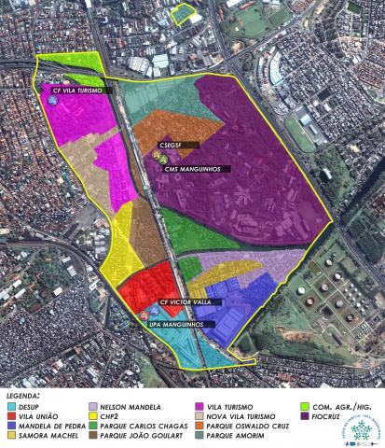
LIMITES PARA A INTERSETORIALIDADE
Territórios diferentes de atuação dos serviços: educação, saúde e assistência social
Equipes reduzidas
Estrutura deficitária
Falta de condições para a participação do usuário dos serviços de forma a que a motivação e avaliação vinda deles faça a engrenagem rodar para além de metas básicas

Slide 9
POSSIBILIDADES PARA A INTERSETORIALIDADE
A Fiocruz deveria fazer um projeto-piloto, com testagem para todos
“O que é a Fiocruz pode fazer no micro? Ela tem que fazer a testagem e acabar com a subnotificação para não mascarar, por exemplo, que o profissional de saúde está padecendo, está morrendo. Infelizmente a gente só sabe quando morre. Quantos estão doentes no tratamento em casa? Ninguém sabe. Falar que está em observação é uma palavra muito abrangente. O que é observação? Observação é está sob suspeita, mas não tem certeza. Porque que não tem certeza? Porque não tem teste. Então, tem uma praga de um subterfúgio que não deixa dar o número exato do que está rolando. A Fiocruz em Manguinhos tem o serviço de saúde na mão dela. Se ela consegue fazer esse controle ali isso pode ser uma experiência piloto que a Fiocruz pode fazer.”
Trecho de texto coletivo com vozes de moradores de Manguinhos (18/04/2020)
Fiocruz sempre se posiciona, eu vejo sobre as notícias das decisões tomadas pelo Estado, pelos poderes públicos... eu vejo outras instituições também se posicionando. as eu pergunto: existe algum conselho, algum grupo de instituições que possam fazer uma fala única e avolumada sobre isso para que não seja só “a Fiocruz se posicionou contra” a UFRJ soltou uma nota e disse que é contra?
Sim, a gente entende isso é super importante. Isso nos acalma até certo ponto nos tranquiliza. Mas não tem o peso de um paralelo a esse comitê científico, que não seja exatamente ao comitê científico, da Prefeitura para opinar com posições que sejam concordantes com o da Prefeitura ou não concordantes. Para a sociedade pesar na balança.
Trecho de vozes de escolas púbicas de Manguinhos (15/06/2020)

Slide 10
Proposta de questões para o debate sobre o processo de planejamento necessário para a reabertura das escolas no momento em que for possível reabrir:
Para duas notas técnico/científicas da Fiocruz em colaboração com UFRJ e outras instituições:
Quais são os requisitos sanitários mínimos para que comece o processo de reabertura gradual das escolas?
Qual é o plano intersetorial que será colocado em prática para que o retorno às atividades presenciais nas escolas só aconteça somente a partir do momento em que um grupo técnico intersetorial se responsabilize de que cada escola se encontra em condições sanitárias para funcionar e que assuma o acompanhamento do cotidiano dessas instituições?

Slide 11
Esse Um plano precisa garantir:
1)Um cumprimento das recomendações de notas técnicas com requisitos mínimos para a reabertura.
2)Debates e oficinas tendo como base essas notas técnicas para enriquecer essas notas técnicas e ir construindo os conteúdos que constituirá os planos intersetoriais.
3)O atendimento das especificidades de cada escola e de cada território.
4)O plano de ação será construído a partir de vistoria de todas as unidades escolares para dar conformidade ou não-conformidade em relação a esse plano que defina se terá viabilidade dele ser atendido ou não em cada caso
5)O que garantirá as vistorias prévias e as vistorias rotineiras.
6) O que garantirá que sejam feitas as simulações em cada unidade escolar considerando a especificidade de cada local para adaptar cada realidade dessa..
7) Tem que ser pensado a restruturação do projeto político pedagógico de cada unidade dessa na nova realidade.
8) Definição de como se garantirá o trabalho intersetorial no cotidiano das escolas de forma a garantir que a escola se mantenha ocupada com as atividades educativas enquanto profissionais da saúde e assistência social cuidam das questões relativas a esses outros campos.
9) Assinatura de Termo de Ajustamento de conduta (TAC) entre as partes geral e em cada escola.
10)Como construir um cadastro intersetorial (educação, saúde e assistência social) para facilitar e viabilizar acesso a todos os direitos de forma efetiva e rápida.

Slide 12
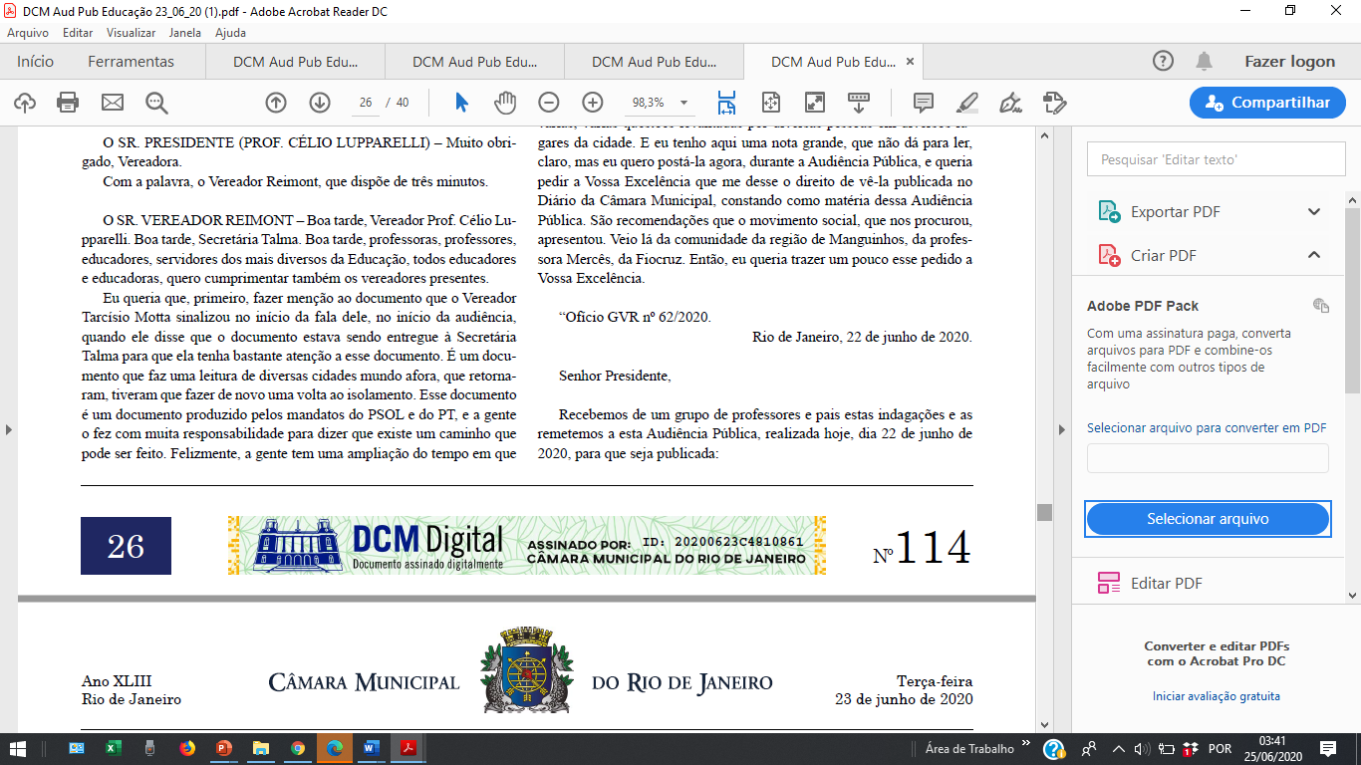

Slide 13
